Slide 1


EMPATÍA
Programa de Integración Escolar
Psicóloga Lyndsay Mora V.
PIE 2020

Slide 2
“El valor de la empatía”
Ver el siguiente video
https://www.youtube.com/watch?v=4Hgmfkg-UTk&t=18s

Slide 3
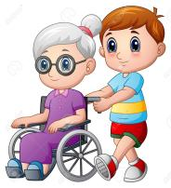
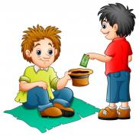
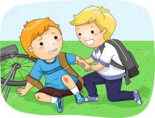
¿Que es la empatía?
La empatía es la capacidad de ponerse en el lugar del otro y llegar a comprender cómo se puede estar sintiendo la otra persona, qué es lo que puede estar pensando y por qué hace algunas de las cosas que hace.
Es la capacidad de ponerse en el lugar del otro, para entender como piensa y como se siente la otra persona.

Slide 4


¿Para qué sirve la empatía?
Para disfrutar de las relaciones con tus amigos y compañeros, participando más en grupo.
Para resolver conflictos de manera adecuada.
Para ser capaz de ayudar a los demás y compartir.
Ser una mejor persona porque este es un valor que te ayuda crecer interiormente.

Slide 5

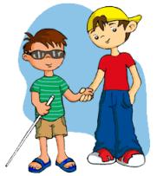
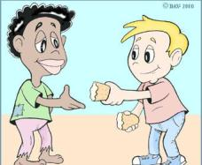
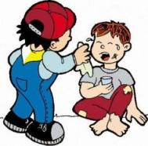
¿Cómo puedes ser más empático?
Observando con más detalle a los demás mientras hablas con ellos
Prestándoles toda tu atención
Observando todos los mensajes que la otra persona transmite
Esforzándote por ponerse en su lugar y entender lo que siente

Slide 6
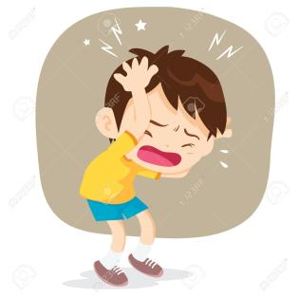
Ejemplos…
Empatía Física:
“Cuando alguien se golpea el dedo pequeño del pie, todos sabemos como se siente eso, así que cuando le sucede a otra persona es fácil ponernos en su lugar, puesto que hemos sentido el mismo dolor”

Slide 7
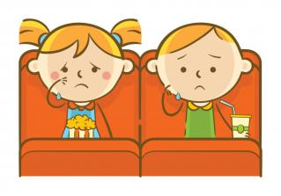
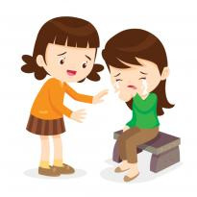

Ejemplos…
Empatía emocional:
“Sentir dolor ante un vídeo donde alguien sufre”
“Entristecerse cuando ves a alguien llorar”
“Alegrarse con las alegrías de los demás”
“Interceder ante una pelea de algún amigo o compañero para defenderlo”

Slide 8


Muchas Gracias a todos !!!

